Slide 1
11. Alamaisista kansalaisia
VIRITTELY:
YHDYSVALLAT ITSENÄISTYY
Forum Historia
4

Slide 2
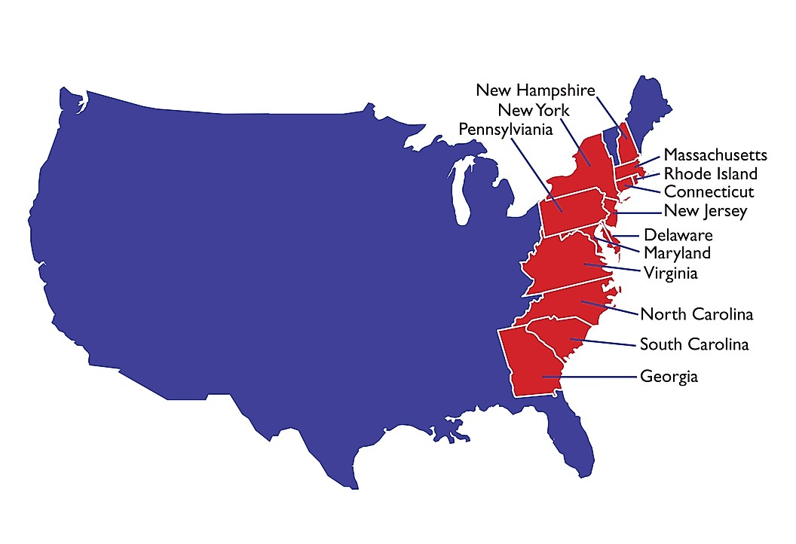
Tutki karttaa. Mitä se kuvaa?
Kuva: worldatlas.com

Slide 3
Pohdi itsenäistymyspyrkimyksiä.
Mitkä tekijät yleensä johtavat jonkin alueen irtautumiseen vanhasta emämaasta?
Mitä seurauksia alueiden itsenäistymispyrkimyksillä voi olla?
Mikä johti Yhdysvalloissa siirtokuntien irtautumiseen Isosta-Britanniasta?
Mitä seurauksia siirtokuntien itsenäistymispyrkimyksillä Yhdysvalloissa oli?

Slide 4
OPETTAJALLE
Forum historia
4

Slide 5
Opettajalle:
Virittelyn tarkoituksena on johdattaa opiskelijat muistamaan Yhdysvaltain siirtomaamenneisyys, sekä se, ettei Yhdysvallat aina ole ollut maantieteellisesti yhtä suuri kuin nykyään.

Slide 6
Vastaukset:
Mitä kartta kuvaa?
  Kartta kuvaa 13 siirtokuntaa, jotka julistautuivat itsenäisiksi Isosta-Britanniasta ja joista tuli Yhdysvaltain 13 ensimmäistä osavaltiota.
Mitkä tekijät yleensä johtavat jonkun alueen irtautumiseen vanhasta emämaasta?
  Kansallistunne, kokemus epäoikeudenmukaisesta kohtelusta, taloudelliset intressit, aatteelliset ristiriidat.
Mitä seurauksia itsenäistymispyrkimyksillä voi olla?
  Sota tai ainakin ristiriidat emämaan kanssa, erimielisyydet uuden valtion perustamisesta ja periaatteista, vallanjako on järjestettävä uudessa valtiossa.

Slide 7
Vastaukset:
Mikä johti Yhdysvalloissa siirtokuntien irtautumiseen Isosta-Britanniasta?
  Kansallistunne: amerikkalaiset eivät enää kokeneet olevansa brittejä, vaan identifioituivat amerikkalaisiksi
  Kokemus epäoikeudenmukaisesta kohtelusta: amerikkalaisia ärsytti brittien monarkia ja tiukat säännökset ja erityisesti jatkuvat verot, tullit ja muut taloudelliset rasitteet.
  Taloudelliset intressit: amerikkalaiset halusivat vapautua brittien asettamista taloudellisista rasitteista.
  Aatteelliset ristiriidat: valistuksen aatteet levisivät brittien amerikkalaisissa siirtokunnissa ja saivat kyseenalaistamaan kuninkaan vallan ja brittiläisen säätyjärjestelmän. Amerikkalaisia ärsytti, että britit määräsivät heitä, vaikka amerikkalaisilla ei ollut mahdollisuutta osallistua esim. parlamentin toimintaan.
Mitä seurauksia siirtokuntien itsenäistymispyrkimyksillä Yhdysvalloissa oli?
  Sota tai ainakin ristiriidat emämaan kanssa: amerikkalaiset sotivat brittejä vastaan vapaussodassa 1775-1783
  vallanjako on järjestettävä uudessa valtiossa. Yhdysvaltain perustuslaki rakennettiin valistuksen ihanteille ja Montesquieun vallan kolmijaon periaatteelle (lainsäädäntövalta kongressilla, toimeenpanovalta presidentillä ja tuomiovalta riippumattomilla tuomioistuimilla)

